Slide 1
Оптимальное распределение товаров на складе
Выполнил: студент группы ПС–21 очной формы обучения Яшметов Кирилл Романович
Руководитель: доцент, кандидат физ-мат наук Козлов Александр Иванович

Slide 2
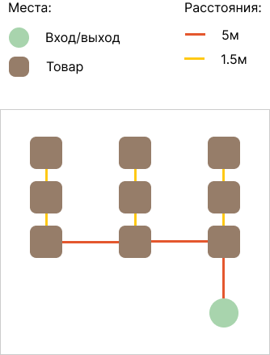
Формулировка задачи
Имеется склад и список заказов. Нужно автоматизировать нахождение оптимального размещения товаров на складе и поиск маршрута для сбора товаров в заказ. Оптимальным размещением товаров считается размещение, при котором для текущего списка заказов заказы соберутся быстрее всего

Slide 3
Конкретизация вида задачи
Склад представляется в виде неориентированного связного графа.
Вес ребер графа описывает расстояние или время между элементами.
Заказ состоит из товаров, которые мы размещаем на складе.
Для каждого товара отводится отдельное место
До каждого места определена длина пути через матрицу расстояний
Цель – найти оптимальное расположение товаров в зависимости от частоты заказов и оптимальный маршрут их размещения на складе.

Slide 4
Цель
Разработка приложения для нахождения оптимального размещения товаров и на складе (графе) в зависимости от частоты заказов и оптимального маршрута их сбора.

Slide 5
Задачи
Обзор существующих алгоритмов для нахождения оптимального маршрута при обходе графа для комплектации заказов на складе. Скорректировать выбранный алгоритм и обосновать его эффективность.
Определение оптимального алгоритма для размещения товаров на складе (в вершинах графа) для наиболее быстрого сбора заказов. Провести тестирование алгоритма в рамках абстрактной модели.
Написание программы для реализации алгоритма.
Экспериментальная проверка алгоритма на реальных данных.
Разработка пользовательского приложения для использования алгоритма.

Slide 6
Математическая модель
Имеется склад, который представляется в виде неориентированного связного графа. Вход, выход со склада и места хранения товаров – вершины графа. Ребра графа имеют стоимость, которую можно представить как расстояние или время для достижения этого места на складе. Необходимо собрать заказ за минимальное время. Заказ состоит из товаров, которые мы размещаем на складе. Для каждого товара отводится отдельное место. До каждого места определена длина пути через матрицу расстояний.

Slide 7
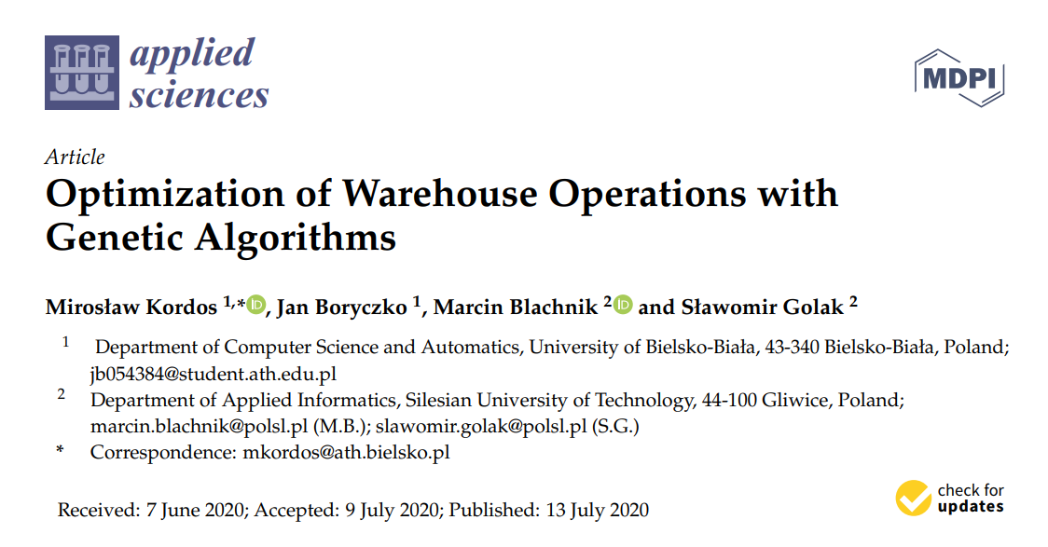

Выбор алгоритма

Slide 8
Генетические алгоритмы
Генетический алгоритм - процесс, имитирующий биологическую эволюцию для поиска наилучшего решения

Slide 9
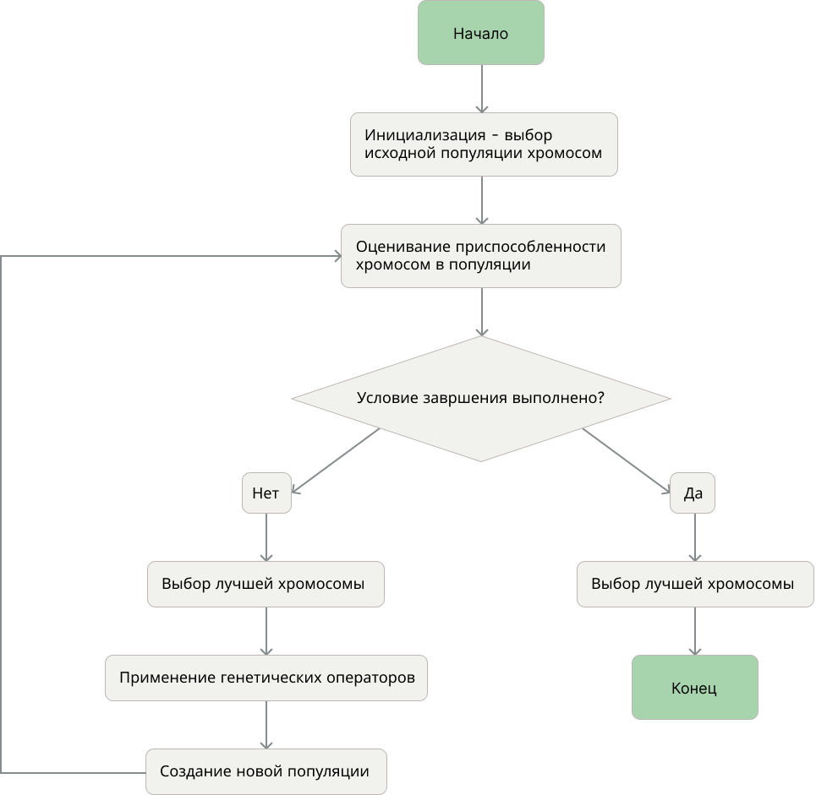

Slide 10
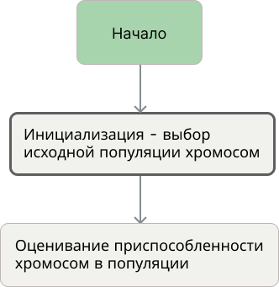
Разбор алгоритма – Шаг 1

Slide 11
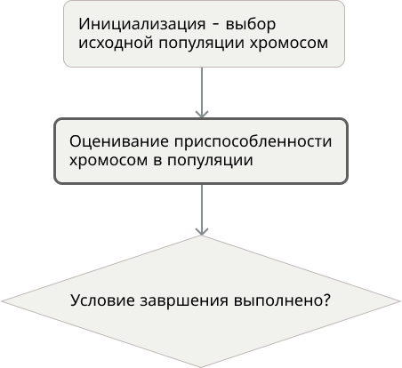
Разбор алгоритма – Шаг 2

Slide 12
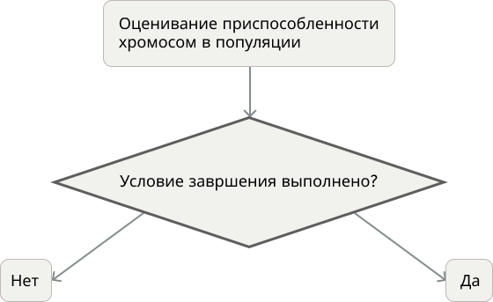
Разбор алгоритма – Шаг 3

Slide 13
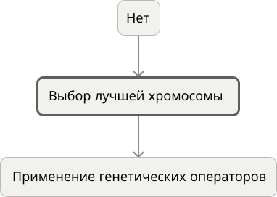
Разбор алгоритма – Шаг 4

Slide 14
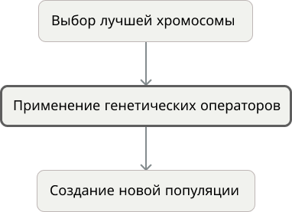
Разбор алгоритма – Шаг 5

Slide 15
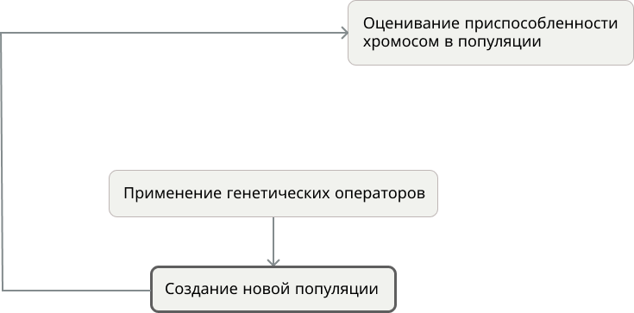
Разбор алгоритма – Шаг 6

Slide 16
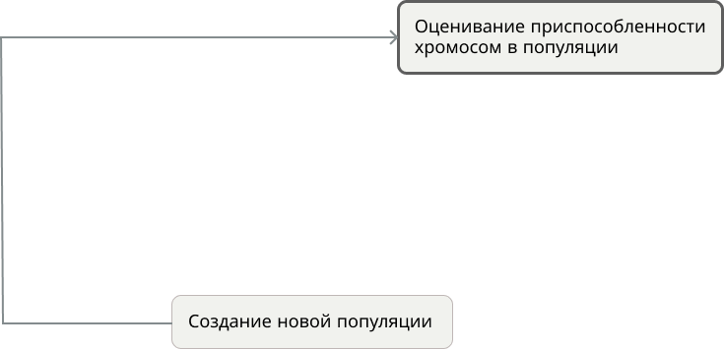
Разбор алгоритма – Шаг 7

Slide 17
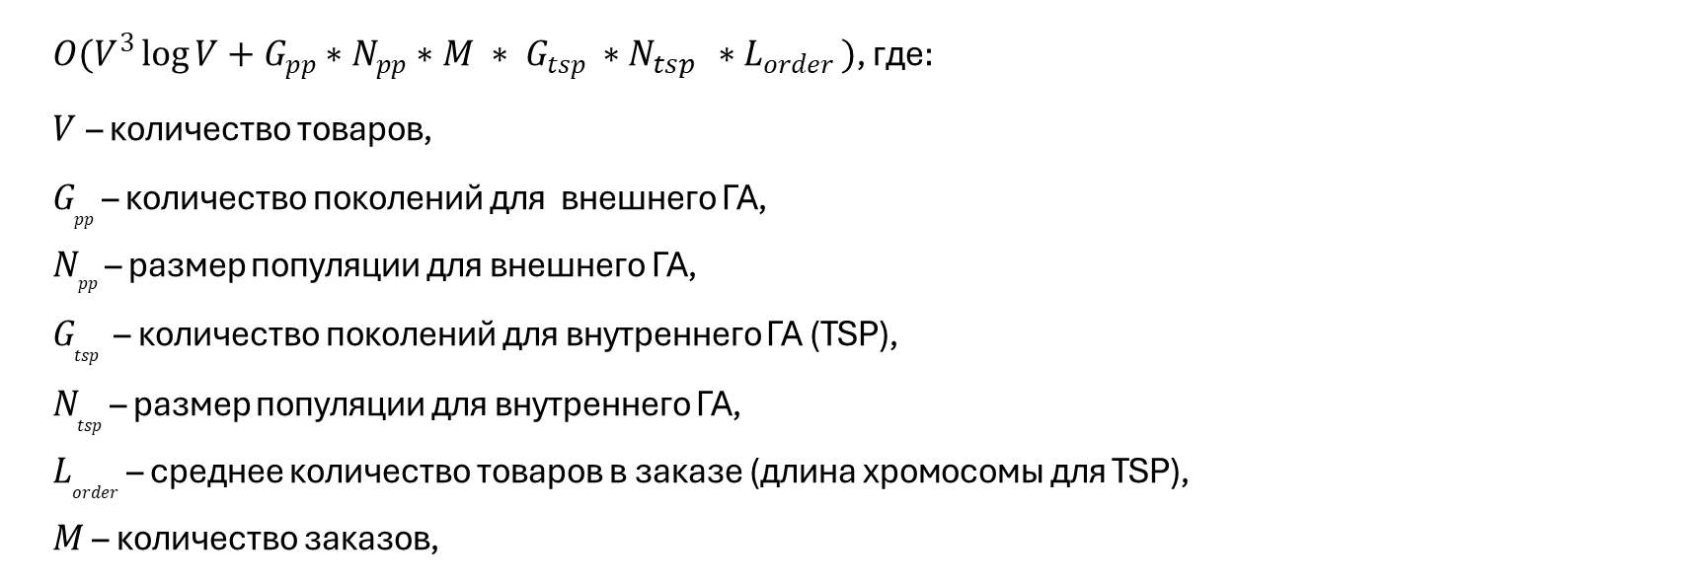
Трудоемкость алгоритма
$O(V^{3}\log{V}+G_{pp}∗N_{pp}∗M ∗ G_{tsp }∗{N_{tsp }}_{ }∗L_{order })$, где – количество товаров, $G_{pp }$– количество поколений для внешнего ГА, $N_{pp }$– размер популяции для внешнего ГА, $G_{tsp }$ – количество поколений для внутреннего ГА (TSP), $N_{tsp }$– размер популяции для внутреннего ГА, $L_{order }$– среднее количество товаров в заказе (длина хромосомы для TSP), $M$ – количество заказов,

Slide 18
Программа
Текст

Slide 19
Проверка на реальных данных
Текст

Slide 20
Перспективы развития
Приложение

Slide 21
Итоги
Текст

